Slide 1
感恩节活动策划

Slide 2
01
活动概况
02
活动内容
目录
媒体宣传
03
04
氛围布置
05
注意事项

Slide 3
活动概况

Slide 4
01
活动目的
感恩节的起源:自2011年开始，新世纪每年10月份都会凭借雄厚的实力和品牌号召力推出“感恩节”大型促销活动。这是与“百团大战”、 “八月重头戏”相呼应的新世纪独创的三大促销活动，是新世纪强大的促销活动品牌。感恩节活动期间，新世纪将携手众多合作伙伴，精选出具有超级震撼的低价商品及系列优惠活动，为人民奉献丰盛的购物盛宴。

Slide 5
01
活动目的
活动主题：购物中心
感恩有你，一路相伴
活动时间： 2021年11月20日至11月29日

Slide 6
活动内容

Slide 7
02
活动一：金秋感恩价---感恩篇
秋冬商品、全新上市，第6届感恩节隆重开幕，感恩节期间，穿着类商品、百货类商品，家电类商品全场感恩价(部分商品低于成本价)，价格一降到底，好机会一年一次，不容错过。
节日PPT模板 http:// www.PPT818.com/jieri/

Slide 8
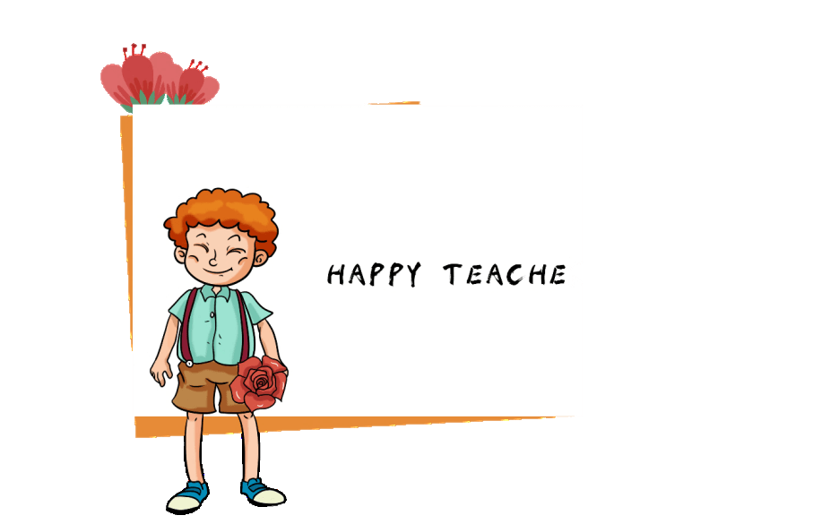
02
活动二：真情感恩礼---礼包篇
感恩节期间，每天进店前100名顾客，购物满20元即可凭票到一楼总服务台领取感恩大礼包一份。

Slide 9
02
活动三：实惠感恩心---送券篇
感恩节期间，超市购物满39元、服装、百货、家电类满88元赠华诚美食广场肥牛10元代金券一张，以此类推，单张小票限5张。

Slide 10
02
活动四：新郎感恩日---买赠篇
感恩节期间，新郎西服送豪礼，满298元赠袜子，满498元赠领带，满598元赠腰带，满998元赠衬衣，满1598元赠衬衣.腰带，满3000元赠498元休闲服一件。
新郎休闲服全场6折起，并推出衣旧换新活动：一套旧西服折价：150元，单件折价：100元。

Slide 11
02
活动五：感恩宣言---祝福篇!
感恩节，感恩礼、感恩价、感恩心，在这感恩的时刻，让我们在感恩长卷上留下自己对亲人、友人、爱人的祝福，表达我们感恩的心。

Slide 12
媒体宣传

Slide 13
03
媒体宣传
PR活动：联合地方公众号、地区大V、地方电台等权威媒体,前期进行宣传,并配合落地活动。全程结合最强十-月活动并加入巡游和感恩PARTY活动。
SP活动：补贴主力店,让主力店折扣更低,吸引顾客。主打民生与娱乐的折扣,物品类折扣维持现有的基础上加大满赠礼品的吸引力,激发顾客购买欲,带动销售上升。
媒体宣传：加强自媒体的管控,确保内容新颖程度,吸引顾客自发转发和活动转发,扩大影响范围,吸引更多潜在客户。

Slide 14
氛围布置

Slide 15
04
氛围布置
感恩节主题布置：火鸡可爱造型等堆头
感恩节主题布置：现场装饰感恩节主题气球!
地面上地帖沾满整个商场，画面为感恩节文案内容，从听觉到视觉每一个画面都要让现场消费者看到，用心感受到

Slide 16
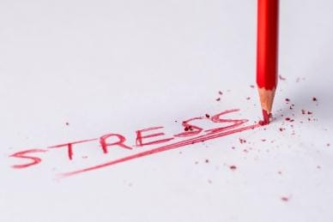
04
氛围布置
活动X展架一张，陈列在门店门口，吸引顾客进店;
感恩节当天，大厦门外举办感恩签名大行动，顾客可在百米长卷上留下自己对亲人、友人、爱人的祝福，此长卷在楼外长廊上展出。

Slide 17
04
氛围布置
感恩节当天楼内播放《感恩的心》等各种关于感恩、感谢为主题的歌曲；迎宾词以感恩概念为主。
通过员工配戴特制感恩节小胸牌、商场做“感恩节快乐“的心型汽球、顾客购物赠送特制感恩卡等氛围的营造、渲染感恩的浓烈氛围。

Slide 18
注意事项

Slide 19
05
注意事项
1、 店堂内环境：首先要保持活动期间室内的地面，墙壁，门窗以及各种活动牌的干净，检查上面是否有灰尘，是否破损，是否有错误的或是不恰当的标语。如果有上述情况，就要立即纠正。以免影响店面的形象从而破坏活动氛围。
2、 物品陈列：查看物品是否摆放好了，是否有灰尘，吊牌是否完整等。在平时就应该注重陈列这一块，活动期间客流量会突然增大很多，更应该注意物品的陈列。可通过平时的经验，觉得哪种陈列更利于促销，哪种陈列更受顾客欢迎，在活动期间可做出有针对性的调整，或者尝试换一种陈列风格，让顾客光临时有一种焕然一新的感觉。

Slide 20
05
注意事项
3、 灯光，音响等设备的布置：可针对年轻时尚物品的顾客定位以及品牌理念，适当的布置一下灯光。围绕某一主推款式，可用不同的色光来装饰。也可在店中选择一些比如舒缓的音乐，让老人进店了有种回归的感觉。
4、人员安排问题：活动期间，应该多增添些人员，做到每一块都有人负责，以保持活动期间的服务不打折扣。

Slide 21
感恩有你，再见！

